Slide 1
Скакање
30.03.-03.04.2020.
Стручни сарадници за физичко васпитање:
Др Наташа Бабић
Синиша Лазић
Филип Локас
Андреа Хернаус

Slide 2
Уводни део и Вежбе обликовања

Slide 3
Загревање:
- ходање
-ходање на прстима
-ходање на петама
-ходање на унутрашњој страни стопала
-трчање
-једноножни скокови (скокови на једној па на другој нози)
-трчање на знак “хоп” ићи у чучањ, па наставити трчање
-ходање у чучњу
- ходање “удах-издах” (приручење-узручење)
Напомена: Загревање за јаслени узраст траје до 3 минута, а за узраст од 3 до 7 година старости траје 3-5 минута.

Slide 4
Број понављања вежби обликовања у зависности од узраста детета:
- за децу јасленог узраста 3-4 понављања
- за децу узраста од 3 до 4 године 5-6 понављања
- за децу старијег и предшколског ураста 6-8 понављања
Вежбе обликовања

Slide 5
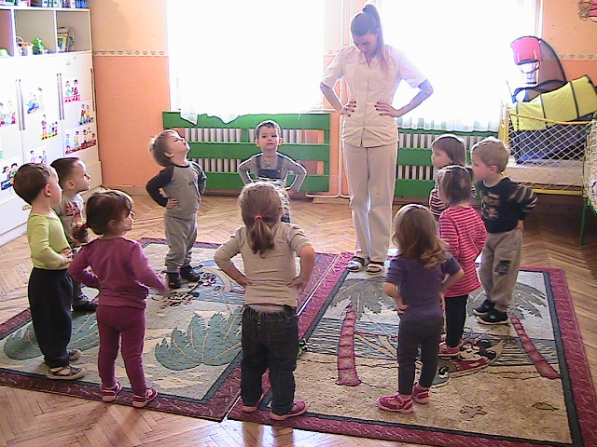
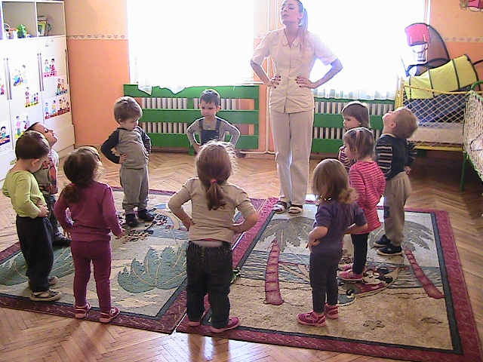
Стојимо на ливади и тражимо где су побегле птичице. Погледамо у небо па у траву.

Slide 6
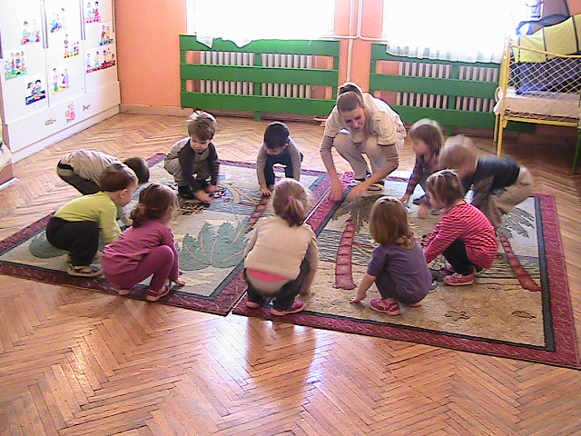
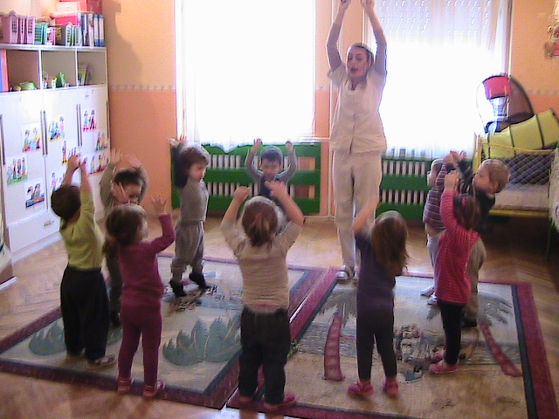
Брзо се сакријмо да нас птичице не виде. Хајде сад да скочимо да их изненадимо.

Slide 7
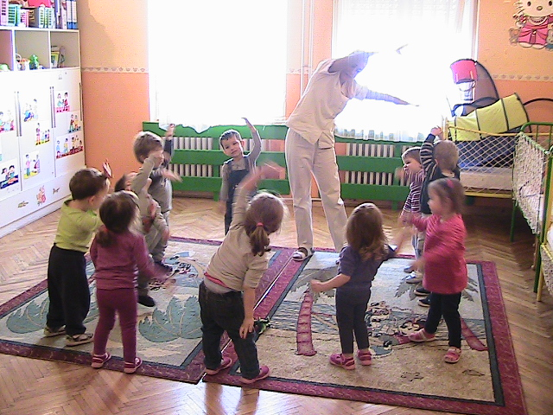
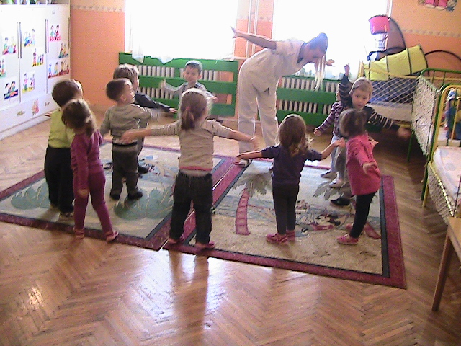
Одједном је почео да дува јак ветар и растерао је све птичице.Оне су полетеле овако...

Slide 8
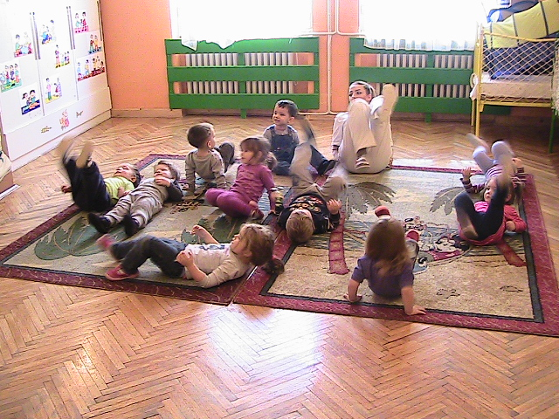
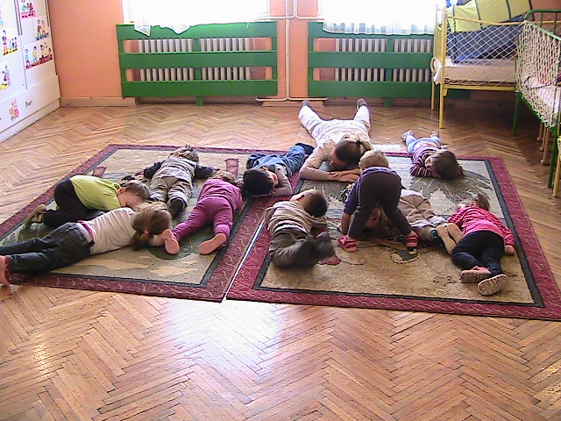
Уморили смо се од тражења птичица.Сада ћемо возити бицикл до куће , брзо па полако , па ћемо се мало одморити.

Slide 9
Напомена: За децу старијег и предшколског узраста можете да додате вежбе за трбушне и леђне мишиће у пару (пре одмора). Приликом реализације вежби деци држати ноге ради правилног извођења.

Slide 10
Главни део моторичке активности

Slide 11
Напомена: Пре почетка главног дела активности, који имате на снимку, исећи кружиће/стопе/звездице/коцкице и слично, и распоредити по соби како желите. Сецкање и лепљење можете да радите заједно са децом. Овом моторичком активношћу истовремено вежбате фину и крупну моторику свог детета.
На снимку је предлог, како можете да организујете активност у свом стану/кући.
Задатак за дете: Скакање на различите начине (суножно/као зека, на једној нози, бочно, уназад и слично).

Slide 12
Завршни део активности

Slide 13
ПАНТОМИМА
Јаслени узраст и деца старости 3 године:
Родитељи пантомимом изводе радње познате деци, а деца погађају о чему се ради (чешљање, прање руку и сл.) као и осећања (радост, љутња, туга и сл.).
Деца од 4 до 7 година старости:
Родитељи седе на ивици тепиха (и други чланови породице) а дете које објашњава стоји на средини тепиха. Дете пантомимом треба да покаже неку животињу. Када неко погоди о чему се ради, улоге се мењају.
Напомена: Код старије деце пантомимом могу да се представе и сложеније ствари (ствари, свакодневне радње и сл.).

Slide 14
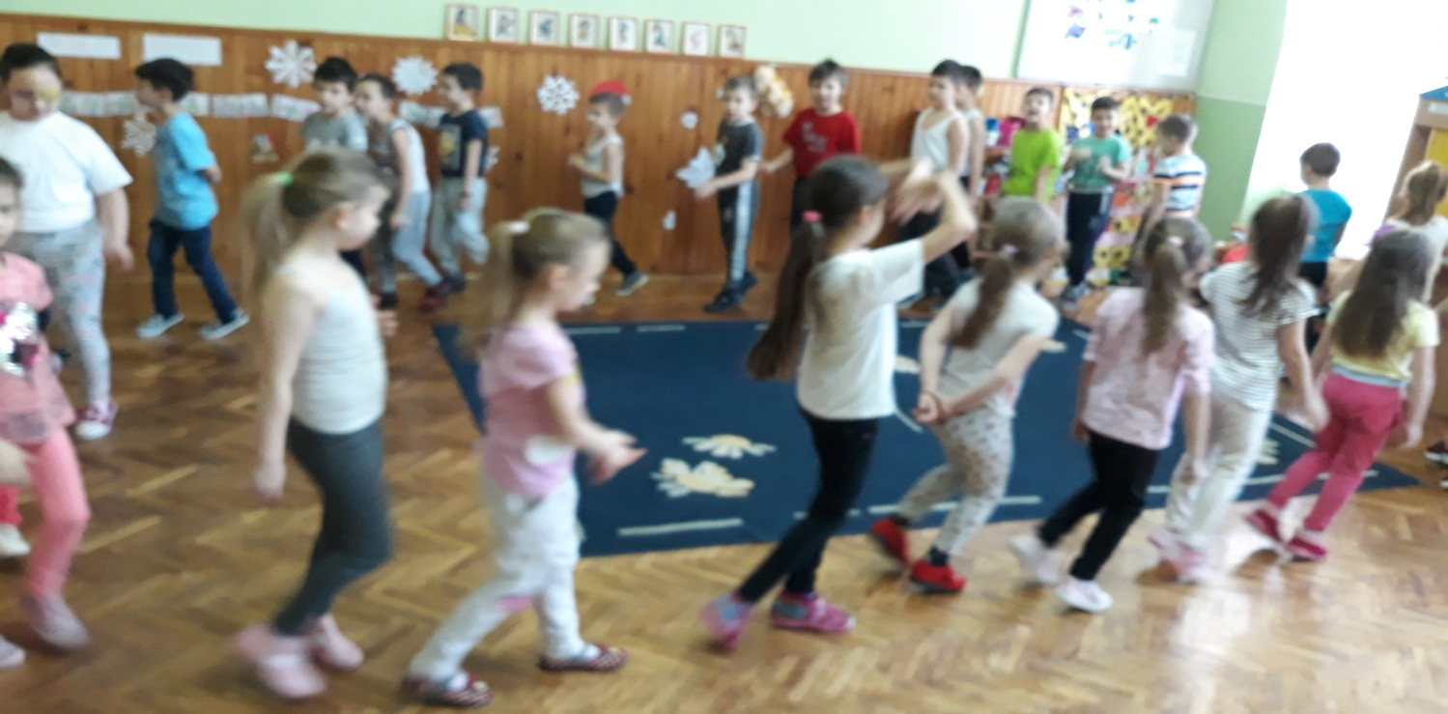
Спортски поздрав!

